Slide 1



招商证券人工智能软件工程训练营—— 基于YOLO和DeepSort的人体识别与跟踪
团队成员：董佳骐 廖书志 彭凌刚 张书健
答辩人：董佳骐
组 别：第3组
日 期：2023年9月

Slide 2
1 项目简介
基于YOLOV5和DeepSort的人体识别与跟踪
01 基于OpenCV读取摄像头显示画面，利用YOLO实现摄像头人体识别
02 在GUI界面中实时显示识别的结果，点击某一个人，可以实现对这个人的跟踪
03有一个按钮可以取消跟踪，当被跟踪的人离开画面时，自动取消跟踪
可导入图片或视频
可实时读取摄像头
点击这个人的bounding box，他的颜色和剩下的将不一样
多目标跟踪，可以在界面上选择多个人就行跟踪
本项目具有一定难度，但完全实现目标要求，并拓展实现多目标跟踪的功能，经多次检测能够正常运行

Slide 3
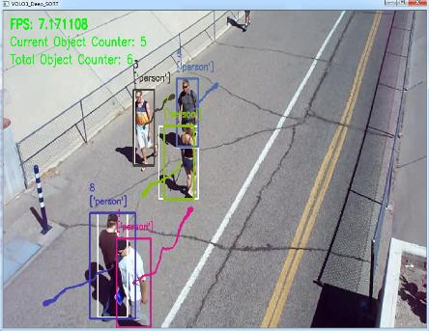
2 项目意义
基于YOLOV5和DeepSort的人体识别与跟踪
项目背景
随着人工智能和计算机视觉的发展,视频中目标跟踪这一领域得到快速发展,尤其是人体多目标跟踪。国内外研究人员在目标跟踪领域取得不错的成绩，基于深度学习的实时目标检测和跟踪算法在人体目标跟踪中逐渐成为研究的热点。本项目根据实际应用需求,设计并实现了基于改进YOLOV5结合Deepsort的多目标跟踪系统。
项目意义
在交通管理、监控系统、自动驾驶和机器人导航等领域有着广泛应用。

Slide 4
3 项目分工
董佳骐
电气2101
程序编写
资料查找代码修改
答辩
廖书志
电气2108
程序编写资料查找
代码修改
彭凌刚
电气2108
程序编写
资料查找
代码修改
张书健
电气2101
程序编写
资料查找
PPT制作

Slide 5

4 项目设计
1、基础功能实现：源代码获取，环境配置，库的安装
2、进阶功能实现：资料查找，程序编写，代码修改，实现预期功能
3、拓展功能实现：多目标跟踪
4、测试和调试：在不同背景不同环境下对代码进行多次测试，进行必要调整优化
5、性能评估和改进：对整个系统进行性能评估，进行进一步改进和优化，以提高性能与效果
项目进展
8.18——8.20
实现画面读取，人体识别
8.21——8.23
实现单人追踪
8.24——8.25
实现多目标跟踪及取消跟踪

Slide 6
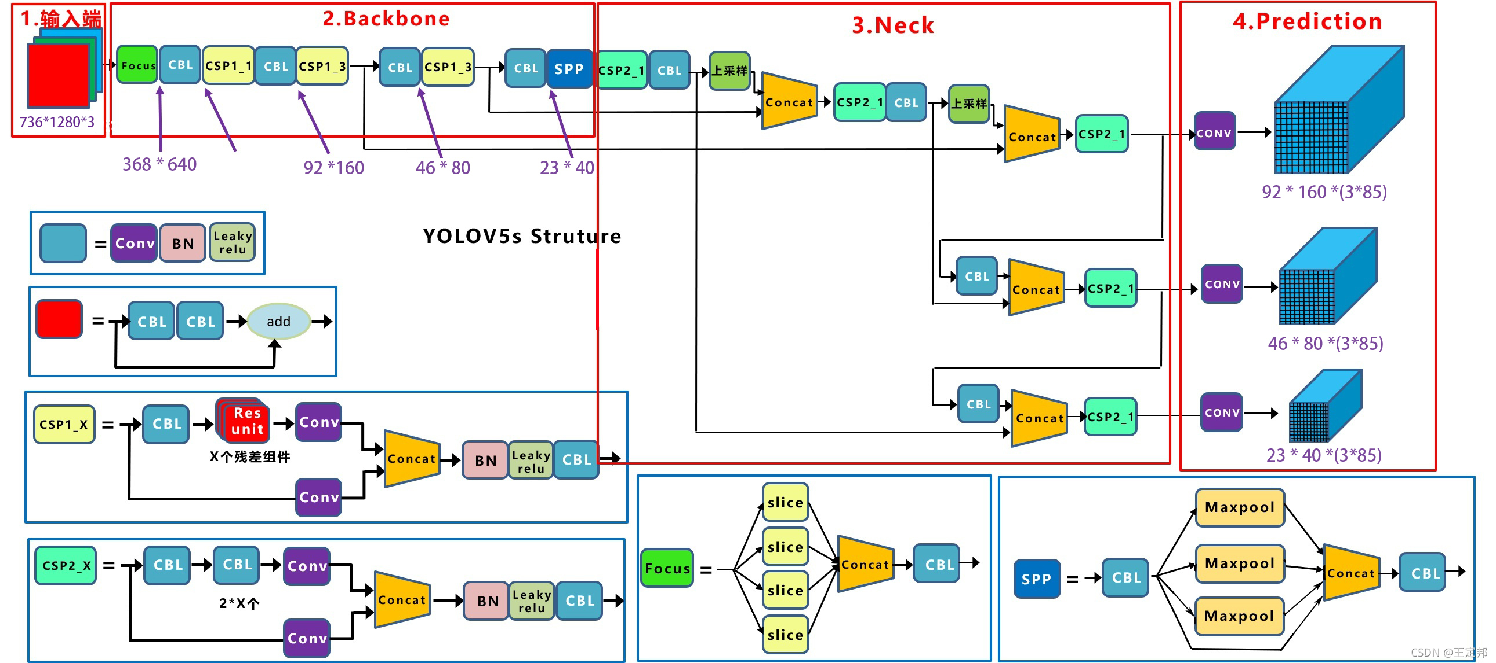
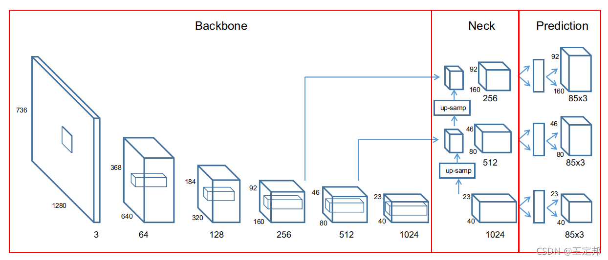
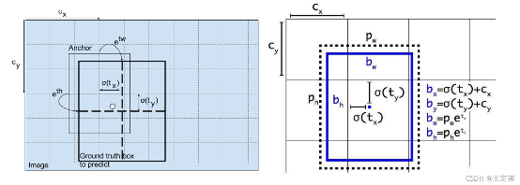
5 项目难点
项目实现过程中遇到不少痛点难点
资料
关于YOLO的参考资料有限，网上可以搜索的参考资料很多阅读门槛比较高
合作
初期大家对项目都不大了解，不知道该如何做一个整体框架，所以处于各自摸索阶段， 没有一起修改一份代码
成功实现第一个功能后，以一份代码为基础一同修改，合作有序进行
技术
对于python的一些基本语法不熟悉，对于yolo的一些内容不理解。电脑由于环境配置等原因导致库安装不了，从而影响代码测试
后续其他功能实现过程中，代码修改也遇到不少困难

Slide 7
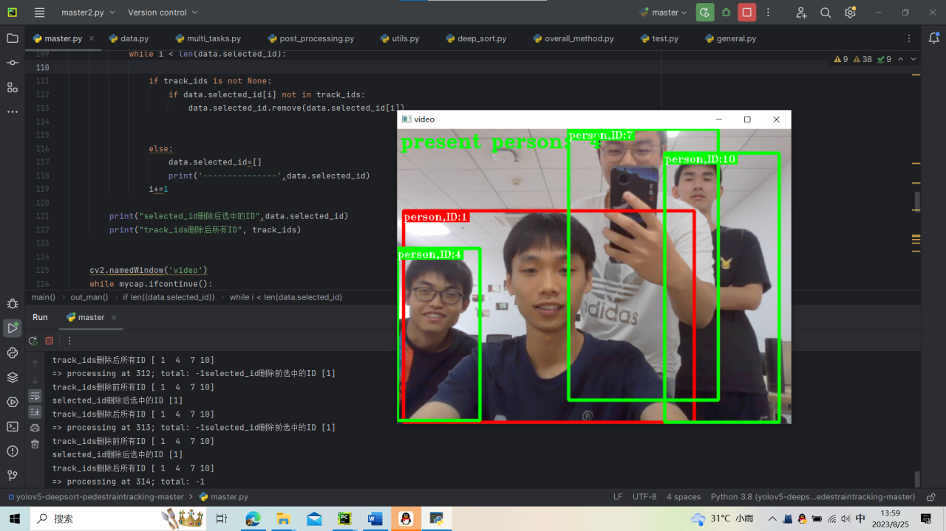
6 项目演示

Slide 8
7 总结与收获
1、学会了如何使用两个重要的计算机视觉模型：YOLOv5和DeepSort。
YOLOv5是一个快速而准确的目标检测模型，它在实时性和准确性之间取得了很好的平衡。DeepSort则是一个多目标跟踪器，能够实现对检测到的人体进行可靠的追踪。通过深入研究和实践，掌握了这两个模型的原理、用法和配置方法。
2、在团队合作中学会了有效的协作和沟通。
在整个项目中，我们通过明确分工、定期开会和互相交流，成功地将每个人的工作整合到一起。我们共同分享了所遇到的问题和解决方案，并及时解决了项目中的一些挑战。这种团队合作的经验对我来说非常宝贵，它不仅提高了我们的技术能力，也增强了我们的团队意识和合作能力。
3、了解到计算机视觉在人体识别与追踪领域的广泛应用。
这项技术可以在监控系统、智能交通、人员管理等方面发挥重要作用。项目使我们对计算机视觉和人工智能的应用有了更深入的了解，并激发了我们进一步研究和探索这个领域的兴趣。
4、通过完成这个基于YOLOv5和DeepSort的人体识别与追踪项目，收获了知识、合作和个人成长。
我们相信这些经验将对未来学习和职业发展产生积极的影响。期待着继续在这个领域深入学习和探索，为实现更多有意义的应用而努力。

Slide 9
参考资料
[1] https://github.com/dyh/win10_yolov5_deepsort_counting
[2] https://github.com/MichistaLin/yolov5-deepsort-pedestraintracking
[3] https://blog.csdn.net/m0_57110410/article/details/126168009
[4] https://download.pytorch.org/whl/torch_stable.html
[5] https://juejin.cn/s/python%20typeerror%20'namespace'%20object%20is%20not%20subscriptable
[6] 邱天衡,王玲,王鹏等.基于改进YOLOv5的目标检测算法研究[J].计算机工程与应用,2022,58(13):63-73.
[7] 王嘉琳. 基于YOLOv5和DeepSORT的多目标跟踪算法研究与应用[D].山东大学,2021.
[8]Niu H,Hu X,Li H. Improved YOLOv5 network-based object detection for anti-intrusion of gantry crane[C]//International Association of Applied Science and Engineering.Proceedings of 2021 2nd International Conference on Control, Robotics and Intelligent System.ACM,2021:155-160.DOI:10.26914/c.cnkihy.2021.029078.

Slide 10
招商证券人工智能软件工程训练营—— 基于YOLO和DeepSort的人体识别与跟踪
感谢老师、助教、各位同学！

